Slide 1

MINISTÉRIO DE CIÊNCIA, TECNOLOGIA E INOVAÇÃO
CONSULTORIA JURÍDICA
A simplificação da legislação de Ciência, Tecnologia e Inovação e disseminar boas práticas já adotadas no Brasil
Comissão de Ciência, Tecnologia, Inovação e Informática
Senado Federal
Brasília/DF, 22 de novembro de 2023
Leopoldo Gomes Muraro
Procurador Federal
Consultor Jurídico do Ministério de Ciência, Tecnologia e Inovação
Membro da Câmara de CT&I da PGF/AGU

Slide 2
Marco Legal da CT&I
ICTs* e
Agências de Fomento
Regime jurídico de Direito Público
Previsões legais
DESCENTRALIZAÇÃO
FEDERALISMO
fomento de CT&I
nos Estados e Municípios
INTEGRAÇÃO
PARCERIAS
entre empresas privadas
e o sistema público;
*ICT: Instituição de Ciência, Tecnologia e Inovação (universidades, institutos e centros de pesquisa)
Brasil: Aprox. 90% das infraestruturas de pesquisa são públicas

Slide 3
ICTs e Agências de Fomento
Regime jurídico de Direito Público
Previsões legais
Pesquisadores sócios de empresas;
Esclarecer permissões de atividades de CT&I para Carreiras de Magistério, em especial DE (Dedicação Exclusiva);
Possibilidade de licenciamento e parcerias para empresa cujo sócio seja o inventor e servidor da ICT proprietária.
QUESTÕES DE PESSOAL
CONFLITOS DE INTERESSE
TETO REMUNERATÓRIO
Royalties de Propriedade Intelectual (PI) e bolsas e auxílios para pesquisa?

Slide 4
DESCENTRALIZAÇÃO
FEDERALISMO
fomento de CT&I
nos Estados e Municípios
POLÍTICA DE CT&I NO BRASIL: RECURSOS FINANCEIROS PARA INOVAÇÃO
TRANSFERÊNCIAS DE RECURSOS DA UNIÃO
CONVÊNIOS
MROSC – Marco Regulatório das Organizações da Sociedade Civil
Lei n. 13.019/2014
Termo de Fomento, Termo de Colaboração e Acordos de Cooperação
TRANSFERE.GOV – Plataforma mais Brasil - SICONV

Slide 5
INTEGRAÇÃO
PARCERIAS
entre empresas privadas
e o sistema público;
DADOS DA PESQUISA COM REITORES E PROCURADORES-CHEFES DE IFES
NOVEMBRO/2022
PGF/AGU
Utilização dos instrumentos jurídicos previsto no Marco Legal de CT&I

Slide 6
RESULTADOS
RESPONDERAM O FORMULÁRIO (111 IFES)
Procuradores-chefes: 90 (82%)
- Reitores: 104 (94%)
PERFIL DAS ENTIDADES REPRESENTADAS
REITORES
Universidades Federais: 68
Institutos Federais de ECT: 33
CEFETs: 2
Colégio Pedro II: 1
PROCURADORES-CHEFES
Universidades Federais: 57
Institutos Federais de ECT: 30
CEFETs: 2
Colégio Pedro II: 1

Slide 7
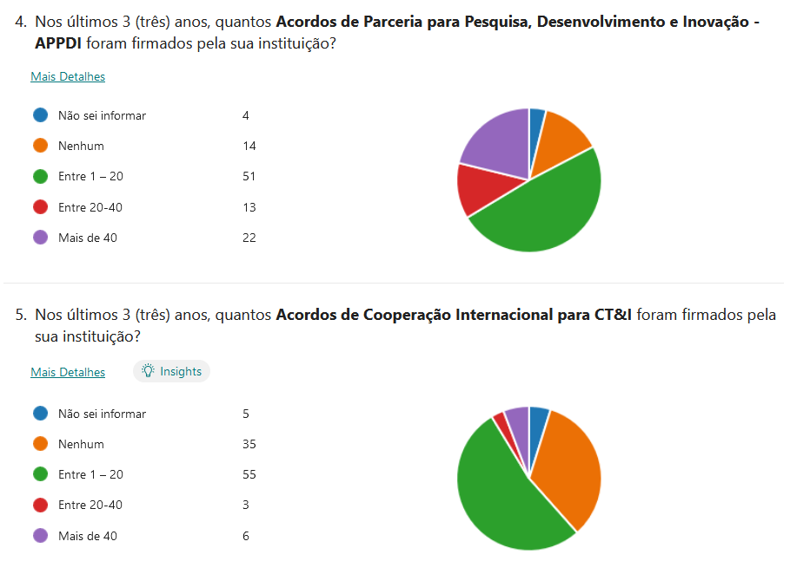
RESULTADOS -Pesquisa com Reitores de IFES
21%
4%
13%
13%
49%
3%
6%
5%
34%
53%

Slide 8
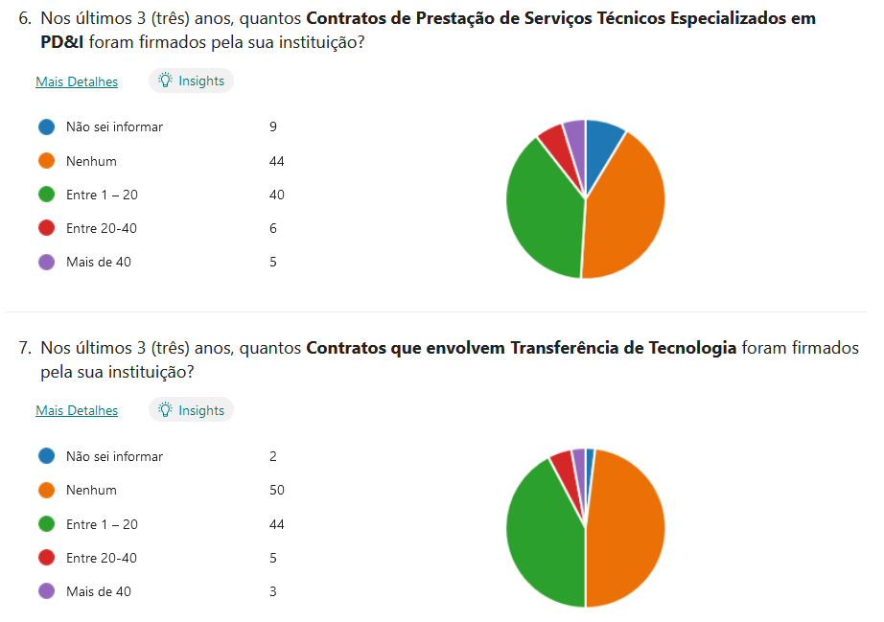
RESULTADOS -Pesquisa com Reitores de IFES
6%
5%
9%
38%
42%
5%
3%
2%
42%
48%

Slide 9
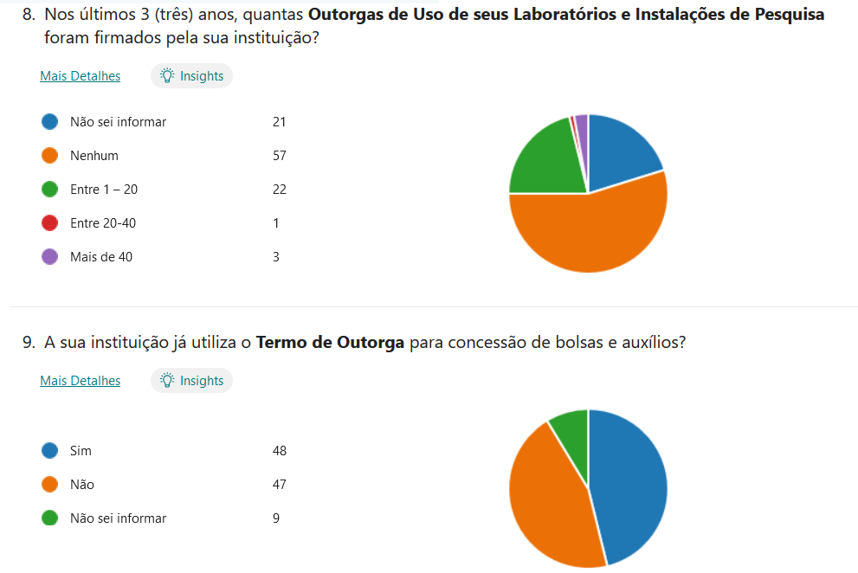
RESULTADOS -Pesquisa com Reitores de IFES
1%
3%
20%
21%
55%
9%
45%
46%

Slide 10
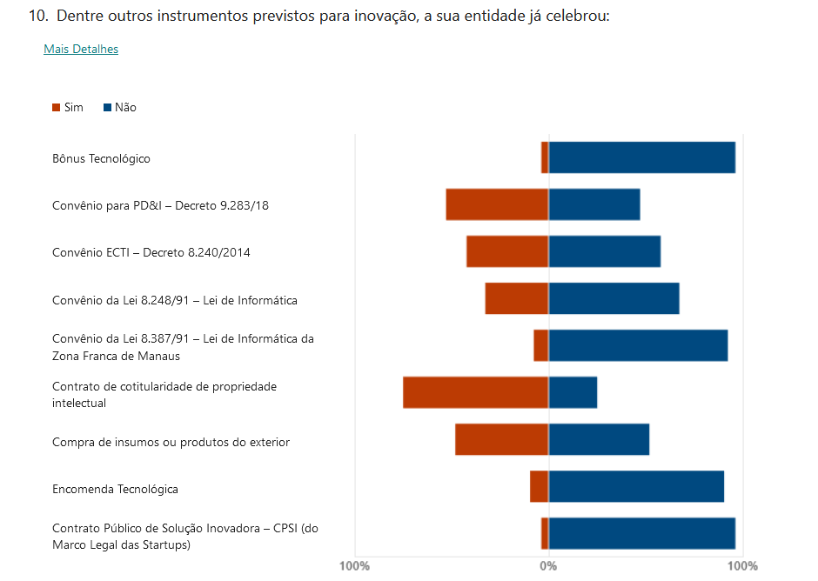
RESULTADOS -Pesquisa com Reitores de IFES
4%
96%
53%
47%
43%
57%
33%
67%
8%
92%
75%
25%
48%
52%
10%
90%
4%
96%

Slide 11
Câmara Permanente de Ciência, Tecnologica e Inovação: Procuradoria-Geral Federal (administração indireta)
2) Câmara Nacional de Pesquisa, Desenvolvimento e Inovação: Consultoria-Geral da União (adm. direta)
3) Equipe Nacional de CT&I da PGF:
Procuradorias atuando diretamente junto a ICTs
4) Comitê de Promoção de Segurança Jurídica na implementação dos Marcos Legais Técnico de Ciência, Tecnologia e Inovação e das Startups
Decreto em elaboração
Interministerial com participação de entidades de CT&I
AGU
Advocacia-Geral da União

Slide 12
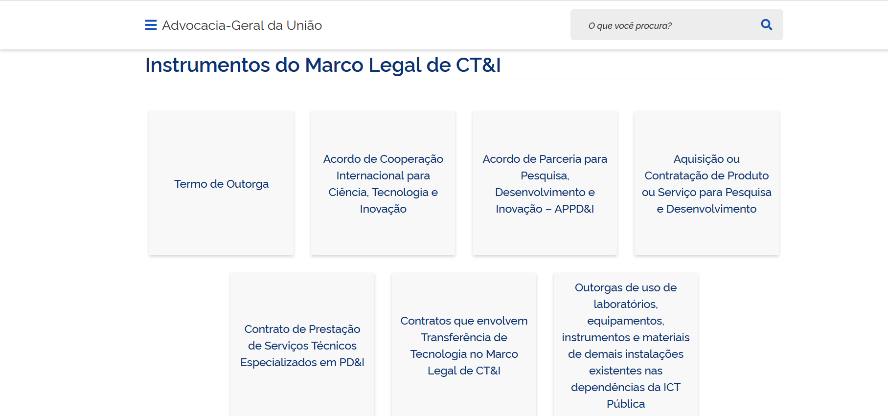

Slide 13
OBRIGADO!

